Slide 1
英語論文発表
(7/3)
瓜田 俊貴

Slide 2
論文情報
Oblique Decision Tree Ensemble via Multisurface Proximal Support Vector Machine
Le Zhang, Ponnuthurai N. Suganthan,
IEEE Transactions on Cybernetics 2015, Vol. 45, No. 10

Slide 3
概要
決定木ベースの優れたアンサンブル識別器として，Random Forest (RaF) やRotation Forest (RoF)があるが，以下の欠点がある．
適切な識別境界を求めるため，多くの計算が必要
識別境界を求める際，クラス情報のみを使用するため，データの幾何学的特徴を掴めない
Multisurface Proximal SVM (MPSVM) を利用し，クラスの分布を掴むことのできる識別境界を
求めるアルゴリズムを提案する．

Slide 4
Rotation Forest
概要
基本的なアルゴリズムはRaFと同じ．
決定木を作る際，いくつかの属性毎に主成分分析を行って，学習用データに変換 (回転) を
加えてから学習する．
分岐の際，すべての属性から最適な分岐を探す
利点
斜めの識別境界を作ることが可能になる．
各決定木間の多様性が増す．

Slide 5
Multisurface Proximal SVM
目的
2つの超平面を求める．
  1つ目の超平面は，Class1に属するすべてのデータに近く，Class2に属するすべてのデータから遠くなるようにする．
  2つ目の超平面は，Class2に属するすべてのデータに近く，Class1に属するすべてのデータから遠くなるようにする．
数式を変換することで，固有方程式を解くことに
より，2つの超平面を求めることができる．

Slide 6

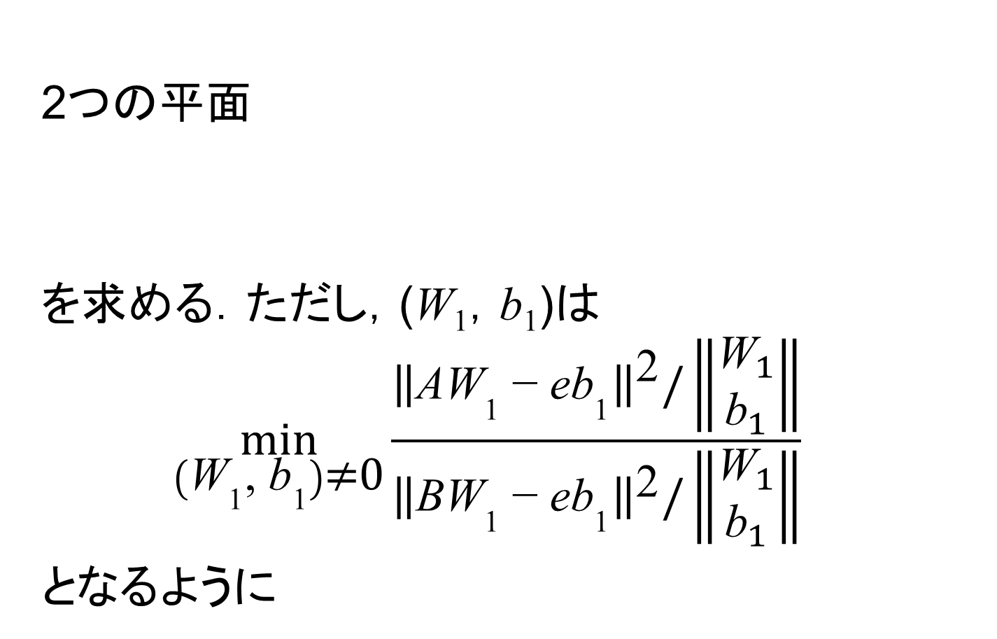
Multisurface Proximal SVM
2つの平面
を求める．ただし，(W₁，b₁)は
$$\underset{\left({\text{W}}_{\text{1}}\text{, }{\text{b}}_{\text{1}}\right)\text{≠0}}{\text{min}}{\frac{{\left\|\text{A}{\text{W}}_{\text{1}} \text{−} \text{e}{\text{b}}_{\text{1}}\right\|}^{\text{2}}\text{/}\left\|\begin{matrix}{\text{W}}_{1} \\ {\text{b}}_{1}\end{matrix}\right\|}{{\left\|\text{B}{\text{W}}_{\text{1}} \text{−} \text{e}{\text{b}}_{\text{1}}\right\|}^{\text{2}}\text{/}\left\|\begin{matrix}{\text{W}}_{1} \\ {\text{b}}_{1}\end{matrix}\right\|} }$$
となるように
数式での表現
A：
B：
e：
Class1のデータ
Class2のデータ
すべての要素が
1のベクトル
$$\text{X}\text{ ∗ }{\text{W}}_{\text{1}} \text{− }{\text{b}}_{\text{1}} \text{= 0} \\ \text{X}\text{ ∗ }{\text{W}}_{\text{2}} \text{− }{\text{b}}_{\text{2}} \text{= 0}$$

Slide 7
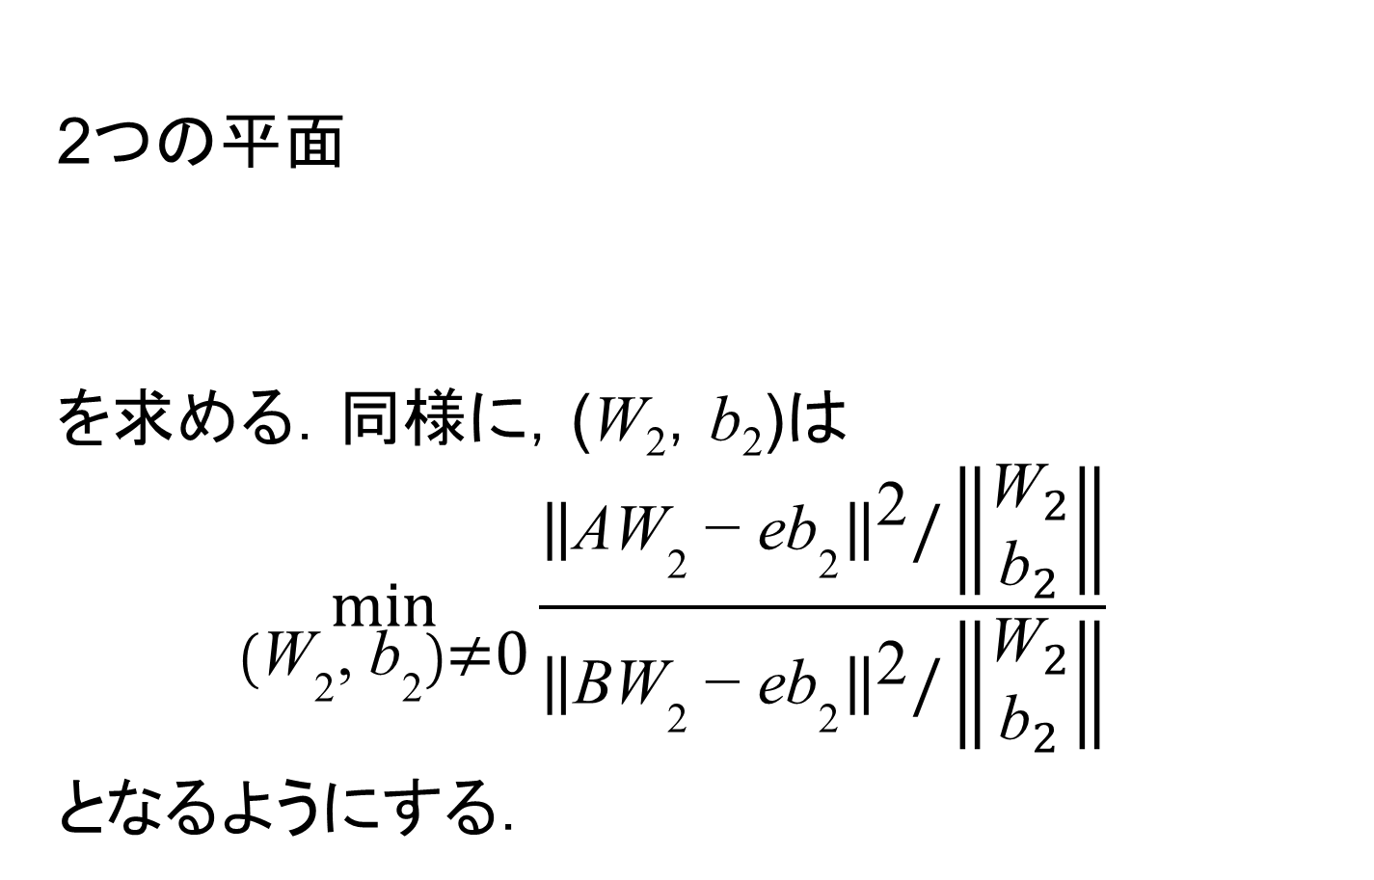
Multisurface Proximal SVM
2つの平面
を求める．同様に，(W₂，b₂)は
$$\underset{\left({\text{W}}_{\text{2}}\text{, }{\text{b}}_{\text{2}}\right)\text{≠0}}{\text{min}}{\frac{{\left\|\text{A}{\text{W}}_{\text{2}} \text{−} \text{e}{\text{b}}_{\text{2}}\right\|}^{\text{2}}\text{/}\left\|\begin{matrix}{\text{W}}_{2} \\ {\text{b}}_{2}\end{matrix}\right\|}{{\left\|\text{B}{\text{W}}_{\text{2}} \text{−} \text{e}{\text{b}}_{\text{2}}\right\|}^{\text{2}}\text{/}\left\|\begin{matrix}{\text{W}}_{2} \\ {\text{b}}_{2}\end{matrix}\right\|} }$$
となるようにする．
数式での表現
A：
B：
e：
Class1のデータ
Class2のデータ
すべての要素が
1のベクトル
$$\text{X}\text{ ∗ }{\text{W}}_{\text{1}} \text{− }{\text{b}}_{\text{1}} \text{= 0} \\ \text{X}\text{ ∗ }{\text{W}}_{\text{2}} \text{− }{\text{b}}_{\text{2}} \text{= 0}$$

Slide 8
提案手法
RaF及び，RoFの識別境界をMPSVMで得るMPRaFとMPRoFを提案する．
得られた超平面がなす角を2等分する超平面の
うち，不純度が低くなる方を識別境界とする．

Slide 9
提案手法
ただし，MPSVMを用いるとき，以下のような
問題が生じる
MPSVMは2クラスの識別問題しか扱うことができない．
ノードの末端に近くなると，データ数が少なくなり，
正定値行列ではなくなる．したがって，固有値が実数でなくなる．
1.の問題を解決する multi2binary アルゴリズム，2.の問題を解決する正則化手法を提案している．

Slide 10
提案手法
multi2binary
多クラスのデータセットを，2つのハイパークラスを持つデータセットに変換する手法．
データの平均・分散を利用して各クラスのデータ間の距離 (類似度) を計算し，距離が近いものを同じハイパークラス設定する．
データ間の距離は，Bhattacharyya distanceを
用いて計算する
Notes:
バタチャリア距離

Slide 11
提案手法
multi2binary
アルゴリズム
すべてのクラスの対について，距離を計算する．
クラス間の距離が最大となるクラスの対を見つける．
2.のクラスをそれぞれハイパークラス1，2にする．
残りのクラスを，距離が近い方のハイパークラスに
割り当てる．

Slide 12
提案手法
正則化手法
既存の手法であるNULL space approach を
適用する．
この手法では，データの摂動により性能が低下
することが報告されている．ただし，枝刈りをすることにより改善されるかもしれない．
上記の正則化に加え，2つの正則化手法も適用し，最良の手法を調べる．
Tikhonov regularization
axis-parallel split regularization
Notes:
チホノフ

Slide 13
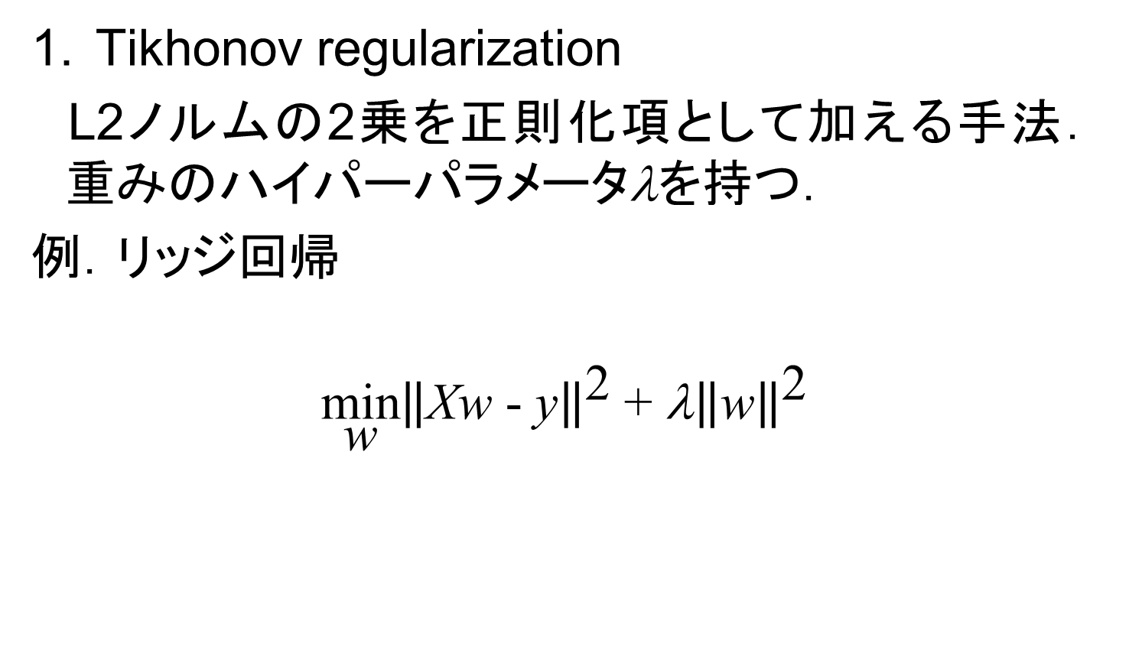
提案手法
正則化手法
Tikhonov regularization
L2ノルムの2乗を正則化項として加える手法．
重みのハイパーパラメータλを持つ．
例．リッジ回帰
$$\underset{\text{w}}{\text{min}}{{\left\|\text{Xw}\text{ − }\text{y}\right\|}^{\text{2}} \text{+ }\text{l}{\left\|\text{w}\right\|}^{\text{2}}}$$
Notes:
チホノフ

Slide 14
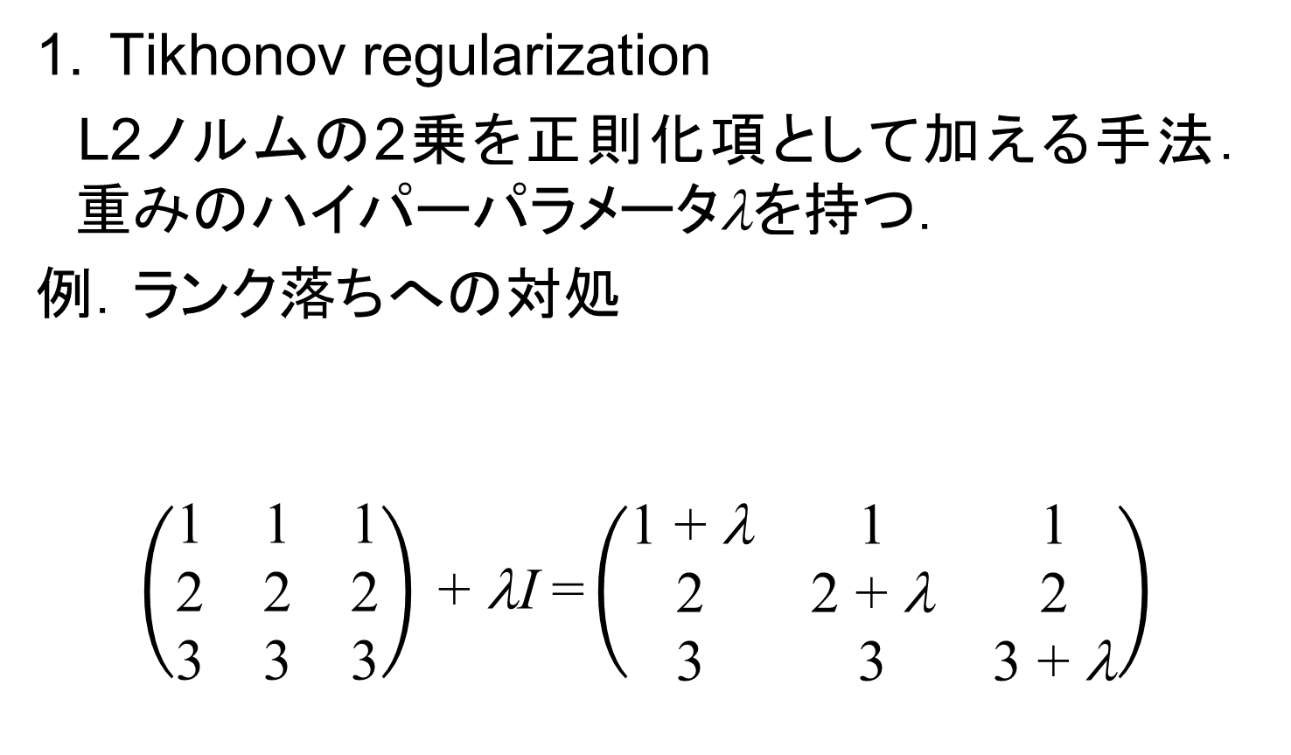
提案手法
正則化手法
Tikhonov regularization
L2ノルムの2乗を正則化項として加える手法．
重みのハイパーパラメータλを持つ．
例．ランク落ちへの対処
$$\left(\begin{matrix}\text{1} & \text{1} & \text{1} \\ \text{2} & \text{2} & \text{2} \\ \text{3} & \text{3} & \text{3}\end{matrix}\right) \text{+ }\text{l}\text{I} \text{=}\left(\begin{matrix}\text{1}\text{ + }\text{l} & \text{1} & \text{1} \\ \text{2} & \text{2}\text{ + }\text{l} & \text{2} \\ \text{3} & \text{3} & \text{3}\text{ + }\text{l}\end{matrix}\right)$$
rank 1
rank 3
Notes:
チホノフ

Slide 15
実験設定
共通設定
ベースのモデルにRaFとRoFを使用
44種類の実世界データを使用
2種類の顔認識のデータと，2種類のバイオ
インフォマティクスのデータを含む
決定木にはCARTを使用
決定木は最大まで分岐
3種類の正則化手法をそれぞれ適用
3fold cross validationを10回実行

Slide 16
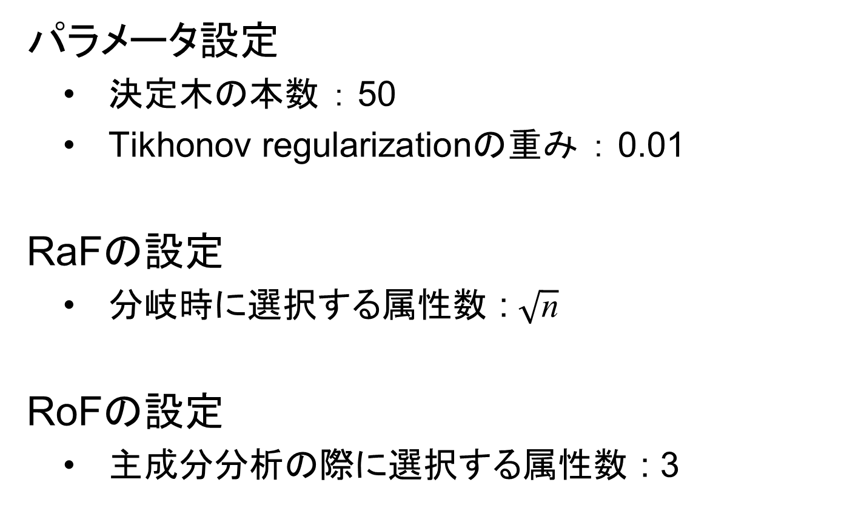
実験設定
パラメータ設定
決定木の本数 ： 50
Tikhonov regularizationの重み ： 0.01
RaFの設定
分岐時に選択する属性数 : $\sqrt{\text{n}}$
RoFの設定
主成分分析の際に選択する属性数 : 3

Slide 17
実験結果
元のモデルとの比較
RaF
 | RaF | MPRaF-T | MPRaF-P | MPRaF-N
Mean Accuracy | 84.80 | 86.24 | 85.72 | 83.63
Win-tie-lose (vs. RaF) | ― | 32-0-12 | 33-0-11 | 22-0-22
RoF
 | RoF | MPRoF-T | MPRoF-P | MPRoF-N
Mean Accuracy | 85.58 | 81.28 | 85.25 | 79.95
Win-tie-lose (vs. RoF) | ― | 4-0-40 | 21-0-23 | 9-0-35

Slide 18
実験結果
元のモデルとの比較
RoFでは，いずれの正則化手法でも精度の向上は見られなかった．
RoFでは，分岐の際に属性選択をしていないため，正則化が必要なノードが多くなる．
RoFで分岐の際に属性選択を行うRandom RoF (RRoF) を提案する．

Slide 19
実験結果
元のモデルとの比較
RRoF
 | RRoF | MPRRoF-T | MPRRoF-P | MPRRoF-N
Mean Accuracy | 85.84 | 86.42 | 86.27 | 84.72
Win-tie-lose (vs. RRoF) | ― | 25-2-17 | 33-0-11 | 24-0-20

Slide 20

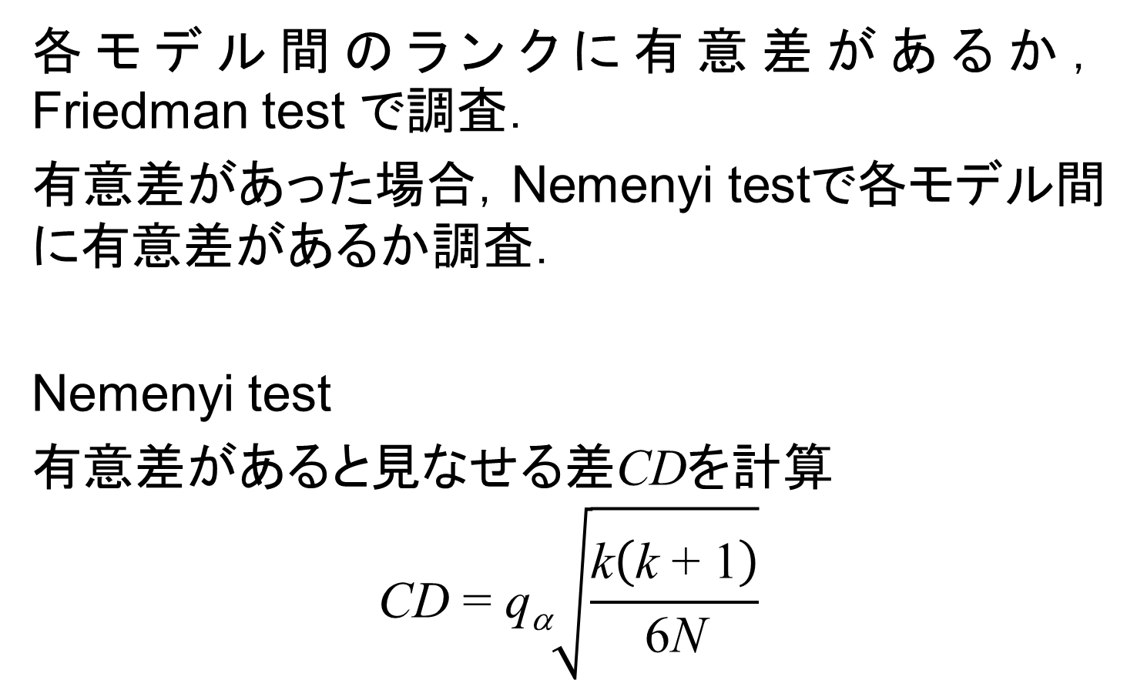
考察
各モデル間の比較
各モデル間のランクに有意差があるか，Friedman test で調査．
有意差があった場合，Nemenyi testで各モデル間に有意差があるか調査．
Nemenyi test
有意差があると見なせる差CDを計算
$$\text{CD}\text{ = }\text{q}\text{a}\sqrt{\frac{\text{k}\left(\text{k}\text{ + 1}\right)}{\text{6}\text{N}}}$$
$\text{q}\text{a}$:
$\text{k}$:
$\text{N}$：
Critical Value
モデル数
データ数

Slide 21
考察
ベースモデル間の比較
括弧内は平均ランクを示す．
✓は各行のモデルが，各列のモデルより優れて
いることを示す．
Method | RaF (2.24) | RoF (2.07) | RRoF (1.69)
RaF (2.24)
RoF (2.07)
RRoF (1.69) | ✓

Slide 22
考察
ベースモデル間の比較
先行研究において，RoFがRaFより優れているとされていたが，統計的有意差は見られなかった．
これは，以下の理由が挙げられる．
先行研究ではJ48が使われたが，本論文はCARTを使用したため
本論文では様々な分野のデータセットを使用したため
ノンパラメトリック検定であるFriedman testで検定を行ったため
先行研究では，決定木の本数が10本のアンサンブル識別器であったため

Slide 23
考察
正則化手法の比較 (RaF)
Method | RaF (2.95) | MPRaF-T (1.97) | MPRaF-P (2.11) | MPRaF-N (2.97)
RaF (2.95)
MPRaF-T (1.97) | ✓ |  |  | ✓
MPRaF-P (2.11) | ✓ |  |  | ✓
MPRaF-N (2.97)

Slide 24
考察
正則化手法の比較 (RRoF)
Method | RRoF (2.91) | MPRRoF-T (2.19) | MPRRoF-P (2.15) | MPRRoF-N (2.75)
RRoF (2.91)
MPRRoF-T (2.19) | ✓
MPRRoF-P (2.15) | ✓
MPRRoF-N (2.75)

Slide 25
考察
正則化手法の比較
ベースモデルと比べ，Tikhonov regularizationとaxis-parallel split regularizationは優れていた．
一方，NULL space regularizationは精度が向上していなかった．
これは，データによって性能が不安定化するため，かつ枝刈りを行っていないためである．

Slide 26
考察
Bias-Variance Analysis
Bias-RaF
Bias-base of RaF
Bias-RRoF
Bias-base of RRoF
Variance-RaF
Variance-RRoF

Slide 27
考察
各正則化手法のベースモデル間の比較
括弧内は各手法の勝利回数を示す．
✓は各行のモデル間に，sign testで有意差があることを示す．
Method | significance
MPRaF-T, MPRRoF-T (18,26)
MPRaF-P, MPRRoF-P (16,28)
MPRaF-N, MPRRoF-N (12,23) | ✓

Slide 28
実験内容2
分岐の際に選択する属性の数による精度の変化を調査する．
データセットはParkinsons及びwine quality (red) を使用する．
ノードにいくつのデータ (minleaf) が残るまで
分岐を続けるか変更した際の影響を調査する．

Slide 29
実験結果
選択する属性数による精度の変化
データセット：Parkinsons
Accuracy (%)
Number of Features
RaF
RRoF

Slide 30
実験結果
選択する属性数による精度の変化
データセット：wine quality (red)
Accuracy (%)
Number of Features
RaF
RRoF

Slide 31
実験結果
minleaf の変化による影響
Method | Minleaf = 1 | Minleaf = 2 | Minleaf = 3 | F_{F}
RaF | 1.6364 | 2.0455 | 2.3182 | 5.74
RaF-T | 1.6364 | 2.1364 | 2.2273 | 4.84
RaF-P | 1.7500 | 1.0000 | 2.2500 | 2.87
RaF-N | 1.7727 | 2.0682 | 2.1591 | 1.83
RRoF | 1.9545 | 1.9545 | 2.0909 | 0.27
RRoF-T | 1.8182 | 2.0000 | 2.1818 | 1.47
RRoF-P | 1.9318 | 2.0000 | 2.0682 | 0.20
RRoF-N | 1.6818 | 2.0682 | 2.2500 | 3.96
F_{F}はFriedman testの統計検定量を示す(>3.10で有意差有)

Slide 32
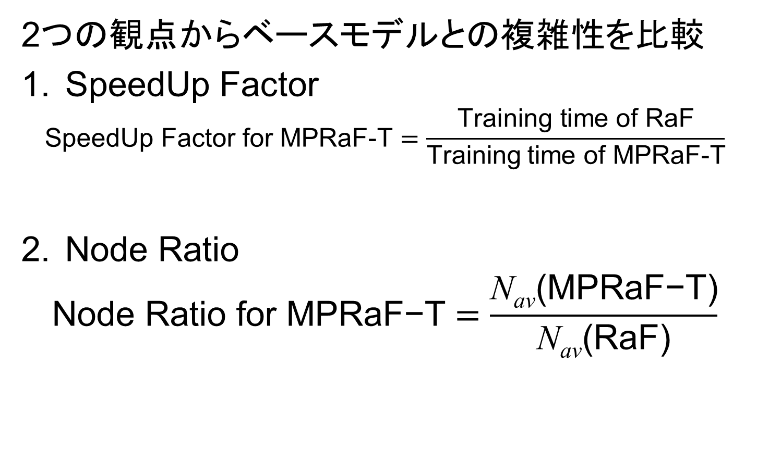
実験結果
計算複雑性の比較
2つの観点からベースモデルとの複雑性を比較
SpeedUp Factor
$$\text{SpeedUp} \text{Factor} \text{for} \text{MPRaF}\text{-}\text{T}=\frac{\text{Training} \text{time} \text{of} \text{RaF}}{\text{Training} \text{time} \text{of} \text{MPRaF}\text{-}\text{T}}$$
Node Ratio
$$\text{N}\text{ode} \text{Ratio} \text{for} \text{MPRaF}\text{−}\text{T}=\frac{\text{N}\text{av}\text{(}\text{MPRaF}\text{−}\text{T}\text{)}}{\text{N}\text{av}\text{(}\text{RaF}\text{)}}$$

Slide 33
結論
RaF・RoFにMPSVMを適用するための正則化
手法，2クラス問題への変換手法を提案した．
RoFに特徴選択を加えることによって，MPSVMの適用で精度が向上した．
NULL space regularizationでは枝刈りを
行わなかったため精度は向上しなかった．
MPRaF・MPRRoFの性能はハイパーパラメータには大きく依存しなかった．
MPRaFを適用した手法は，ベースモデルと比較すると一部の場合以外で計算コストを削減した．

Slide 35
Rotation Forest (Appendix)
アルゴリズム
学習用データのブートストラップサンプリングを行う．
データの属性を，複数のサブセットに分割する．
1.で作ったデータを2.で作ったサブセットに従い分割する．
分割した各データに対し，主成分分析を行う．
得られたコンポーネントを適切に配置して回転行列を作成する
1.で作ったデータを，回転行列で回転させ，そのデータを用いて決定木を作成する．
1~6を決定木の本数分繰り返す．

Slide 36
Rotation Forest (Appendix)
アルゴリズム
属性
1
2
3
4
回転行列
a_{1,1} | 0 | a_{3,1} | 0
0 | a_{2,2} | 0 | a_{4,2}
a_{1,3} | 0 | a_{3,3} | 0
0 | a_{2,4} | 0 | a_{4,4}
1
3
2
4
PCA
PCA
a_{1,1}
a_{3,1}
a_{2,2}
a_{4,2}
a_{1,3}
a_{3,3}
a_{2,4}
a_{4,4}

Slide 37
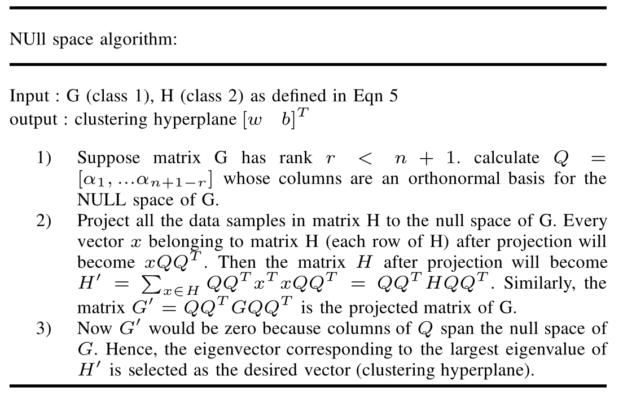
NULL Space Approach (Appendix)

